Slide 1

Carbon-Free
탄소 줄이기 프로젝트
2143736 이준원
2143922 김화영
2019206 오승연

Slide 2
Carbon-Free
주제
Main (03)
클라우드 내 웹사이트의 탄소배출량을
예측하는 기술 개발

Slide 3
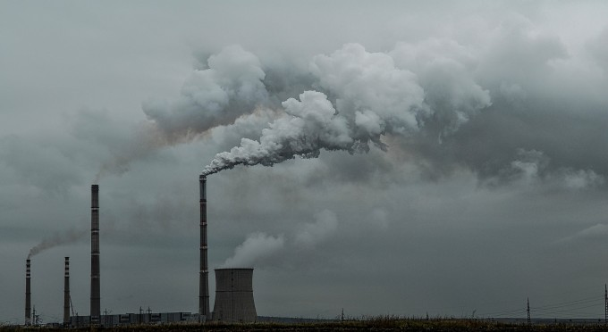
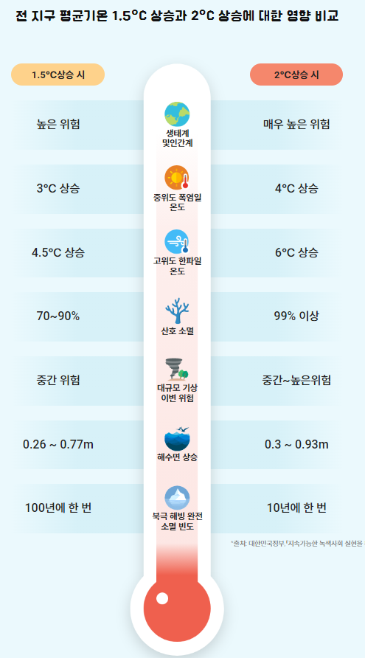
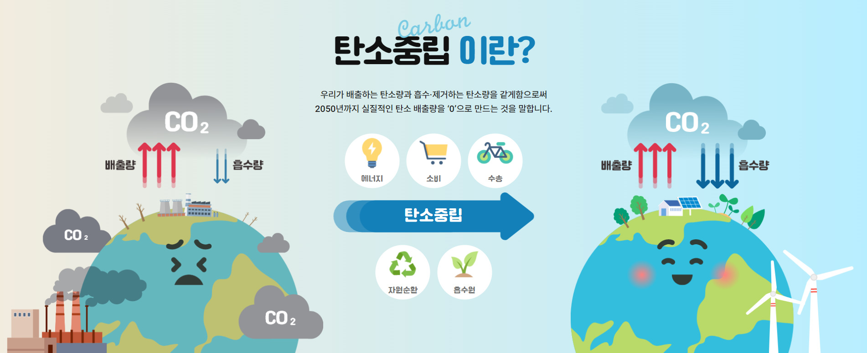
Carbon - free ㅤ ㅤ
주제 리뷰
Notes:
따라서 저희는 ai ~~~프로젝트와 탄소!~`~제작할 것입니다.

Slide 4
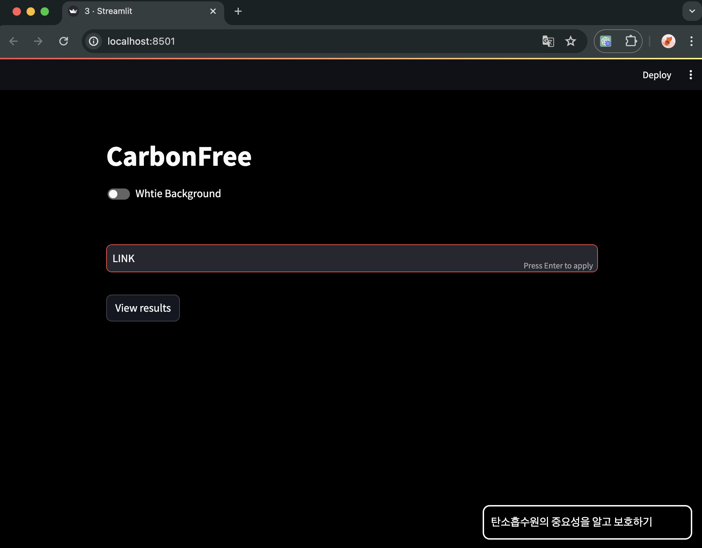
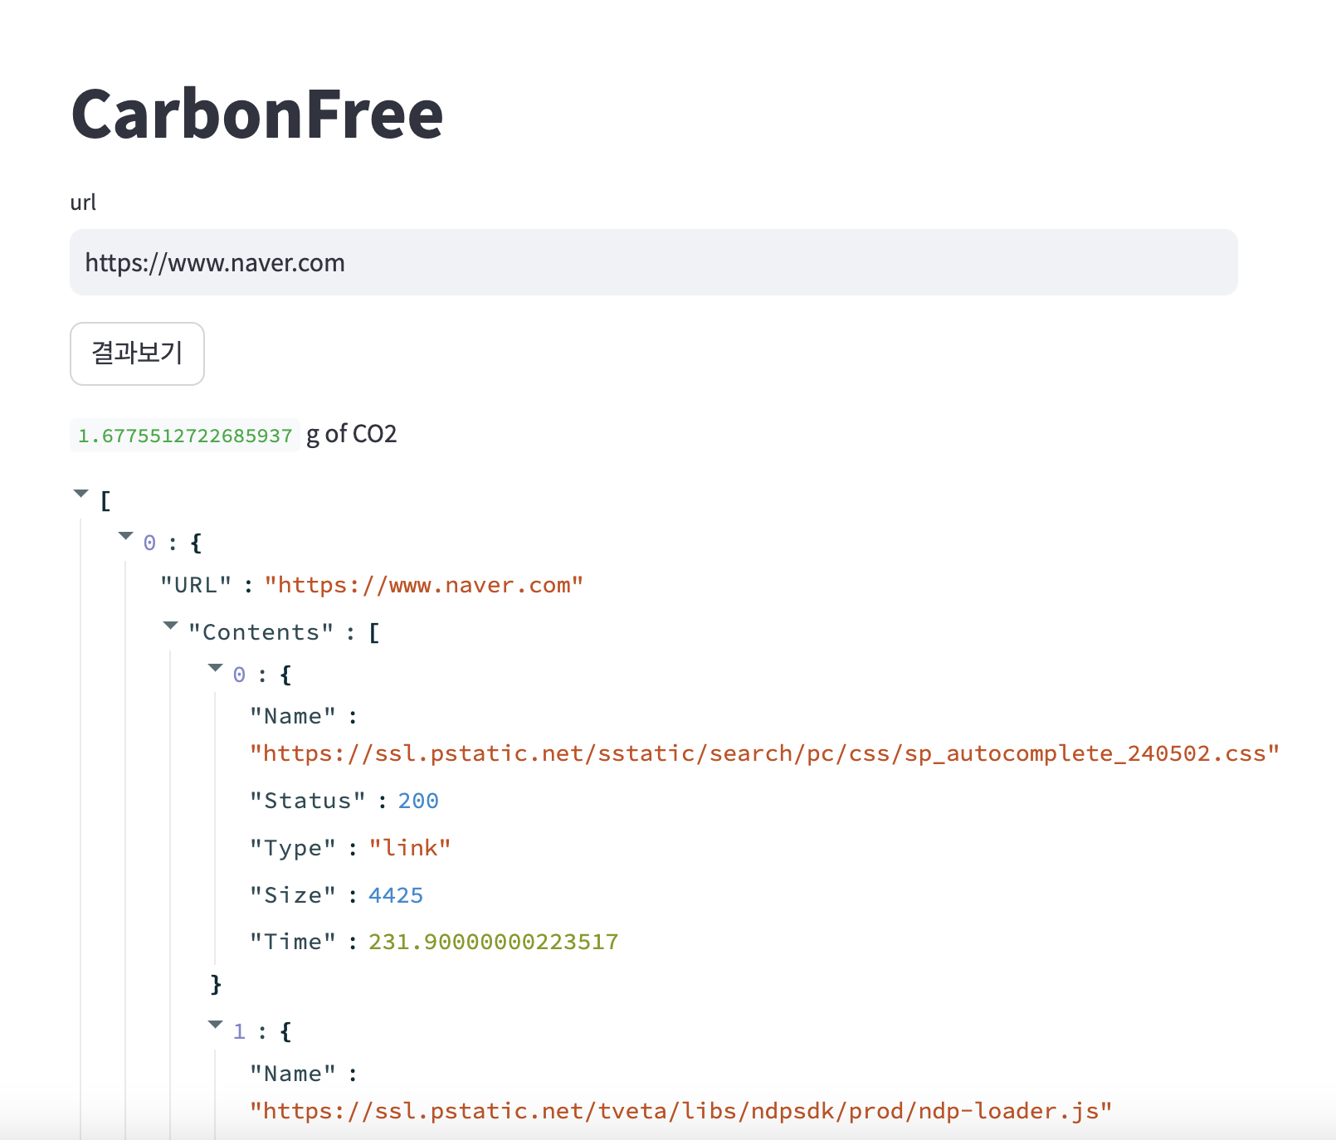
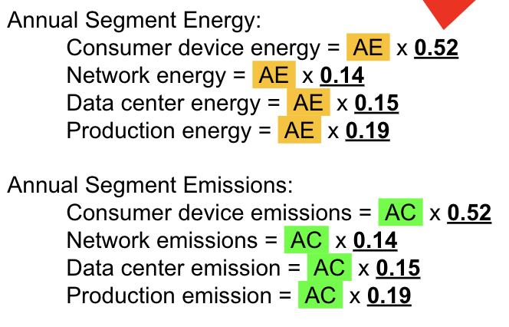
Carbon - free ㅤ ㅤ
이때까지…
streamlit - backend 연동
1
탄소배출량
계산식 정립
2
streamlit
3
backend
Notes:
어디까지 진행정도?

Slide 5
Carbon - free ㅤ ㅤ
Feedback
5월 13일 피드백
코드 보다는, 도식화하여 보기 편하게 탄소 발생량 테이블을 만들기
→ 간단한 그림, 텍스트로 세부적이게 설명하는 것이 더 효과적이다.
Notes:
어디까지 진행정도?

Slide 6
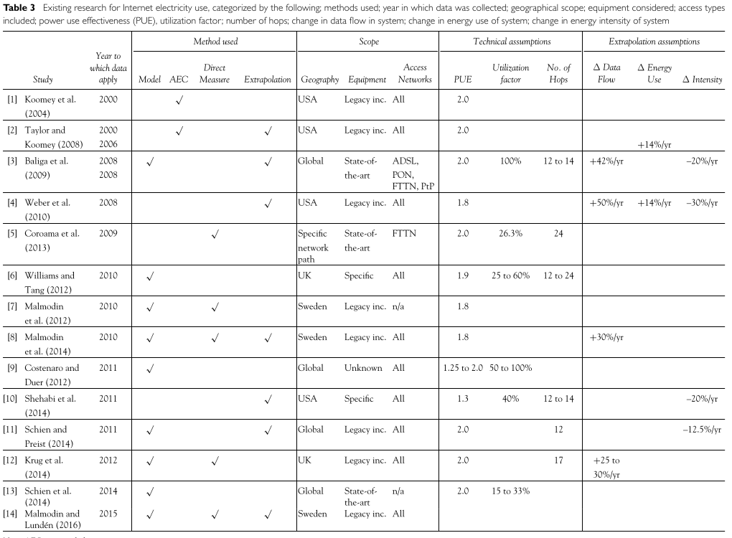
Carbon - free ㅤ ㅤ
정량적 목표
웹페이지 탄소발생량 기존보다 20% 감소
Electricity Intensity of Internet Data Transmission: Untangling the Estimates
First published: 01 August 2017 https://doi.org/10.1111/jiec.12630
Citations: 89

Slide 7
Carbon - free ㅤ ㅤ
RnR
Role & Responsibility
금주 활동계획 | 가이던스에 따른 탄소등급 라벨링 웹페이지에서 탄소를 줄이는 방법(탄소최적화)에 대한 수정안 제안 기능 추가
 | 팀원 1 (이준원) | 팀원 2 (김화영) | 팀원 3 (오승연)
금주 개인별 활동계획 | 탄소등급 라벨링 기능 개발 탄소최적화 수정기능 관련 백엔드 제작 | 1. 탄소최적화 웹페이지 디자인 및 제작 2. 가이던스에 맞게 탄소 등급 측정 구축 3. 페이지의 오류 수정

Slide 8
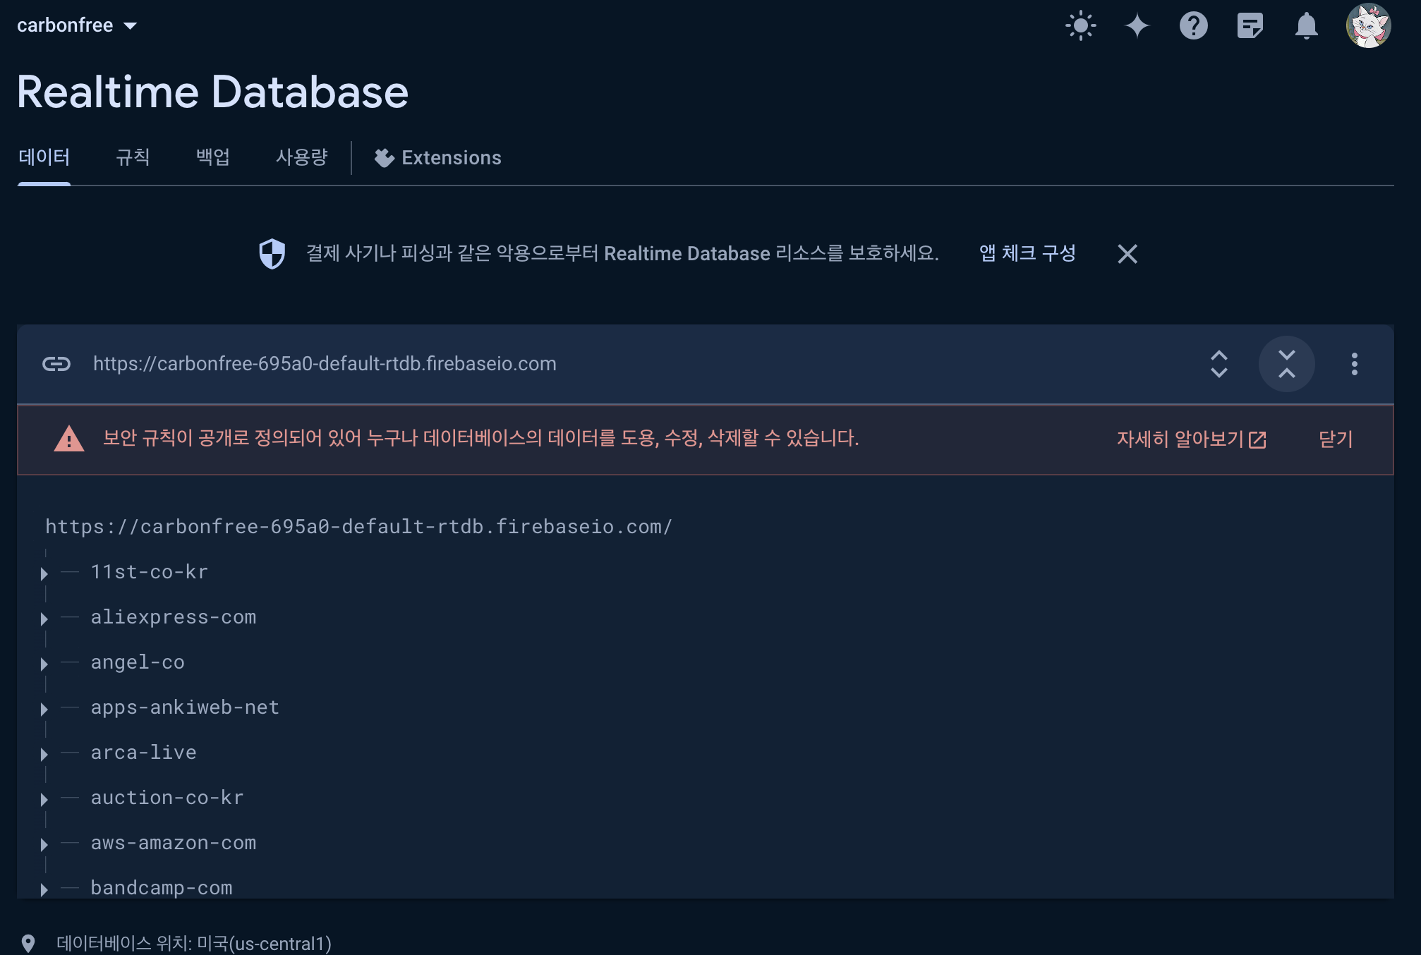
Carbon - free ㅤ ㅤ
탄소등급분류표 제작
수집된 데이터셋 링크 500개를 통해
0-5, 5-10, 10-20, 20-30, 30-50, 50-100% 에 따라 분류되도록
지정 후 등급 6개로 분류

Slide 9
Carbon - free ㅤ ㅤ
탄소등급분류표 제작
구간 산정 | 등급 | 데이터 분류 범위
CO2<=0.0118660751670599 | A+ | 0~5%
CO2<=0.0634206675298511 | A | 5~10%
CO2<=0.846303706225008 | B | 10~20%
CO2<=2.35371515683271 | C | 20~30%
CO2<=6.5946437755711385 | D | 30~50%
CO2>6.5946437755711385 | F | 50%~

Slide 10
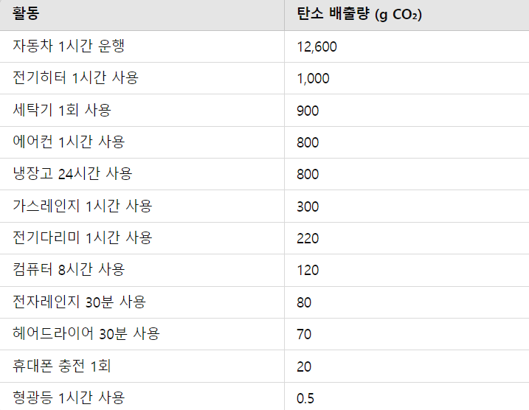
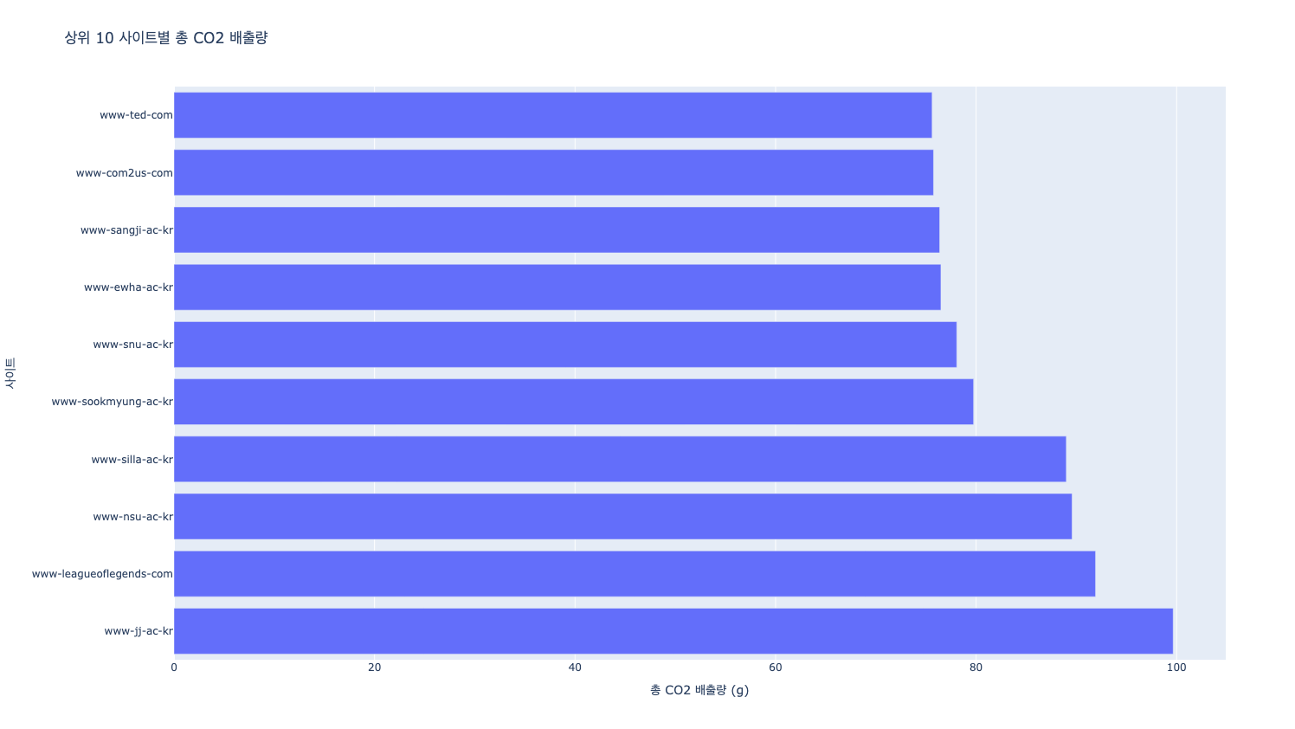
Carbon - free ㅤ ㅤ
데이터 분포 시각화
상위 10 사이트별 총 CO2 배출량

Slide 11
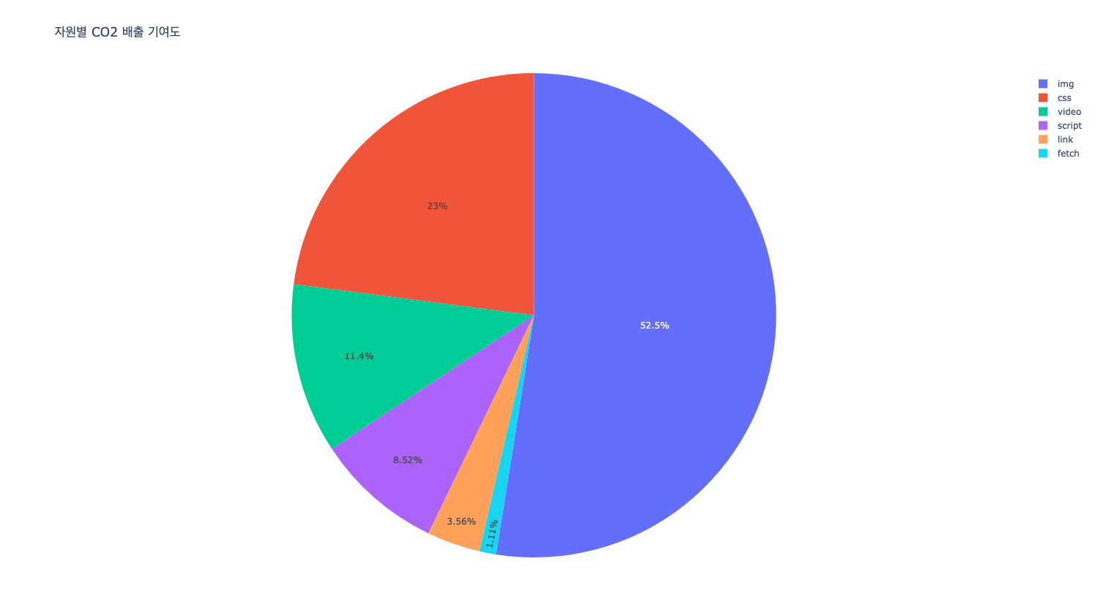
Carbon - free ㅤ ㅤ
데이터 분포 시각화
자원별 CO2 배출 기여도
css 23%
Img 52%

Slide 12
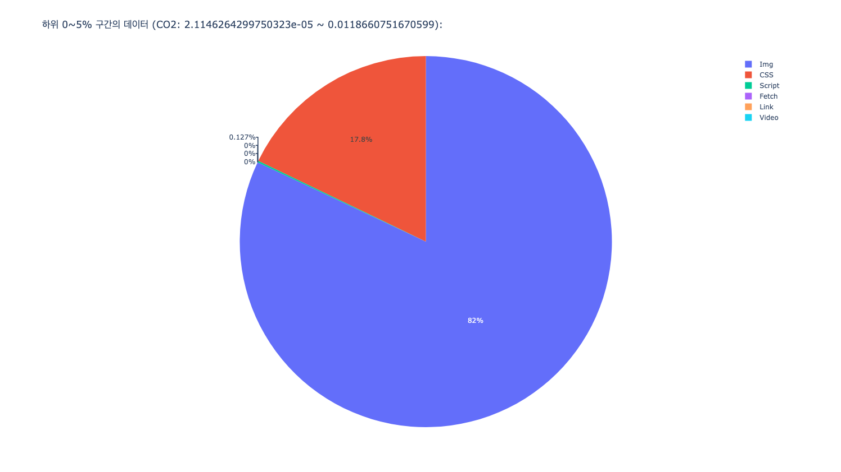
Carbon - free ㅤ ㅤ
데이터 분포 시각화
하위 0~5% 구간의 데이터
css17%
Img 82%

Slide 13
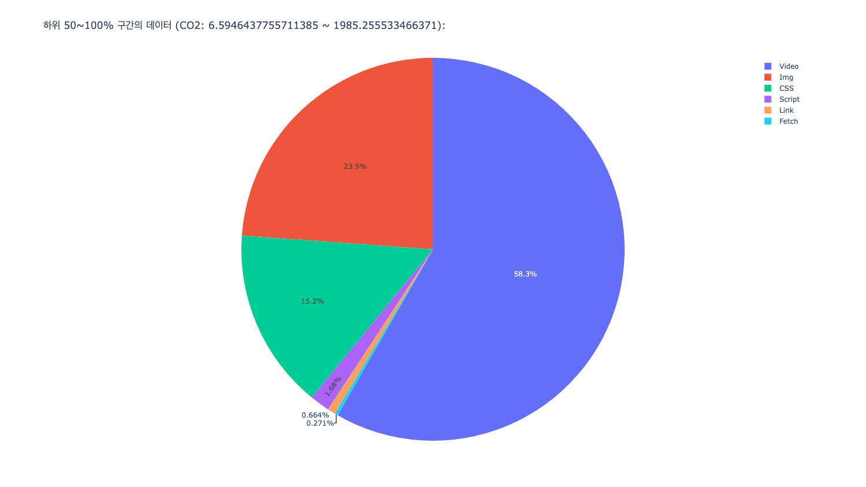
Carbon - free ㅤ ㅤ
데이터 분포 시각화
하위 50~100% 구간의 데이터
Img 23%
Video
58%

Slide 14
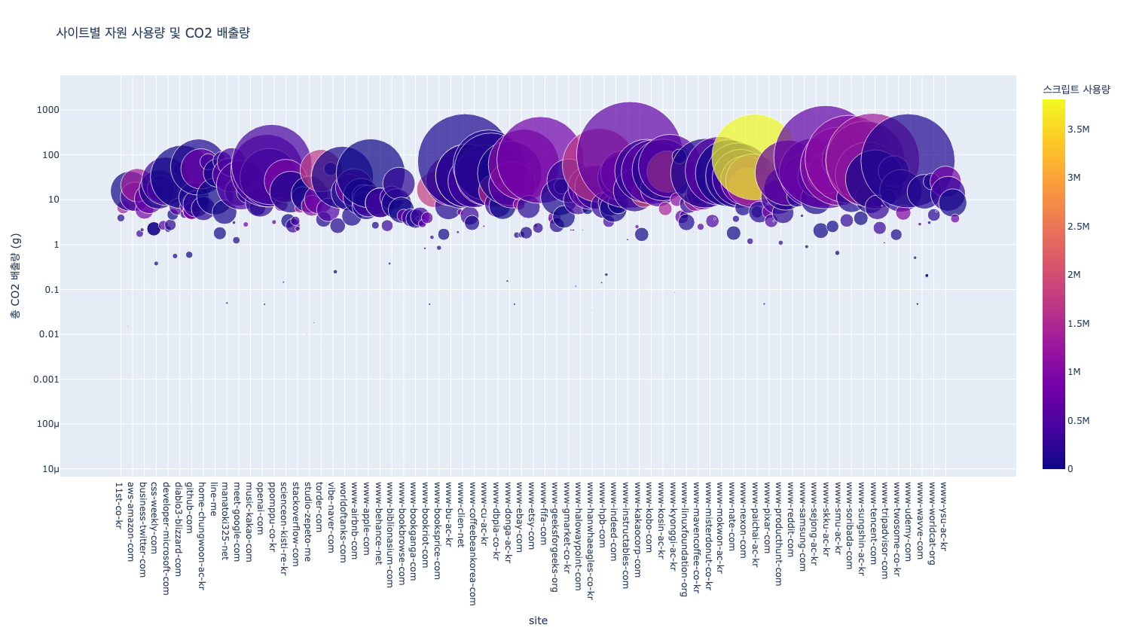
Carbon - free ㅤ ㅤ
데이터 분포 시각화
사이트별 자원 사용량 및 CO2 배출량

Slide 15
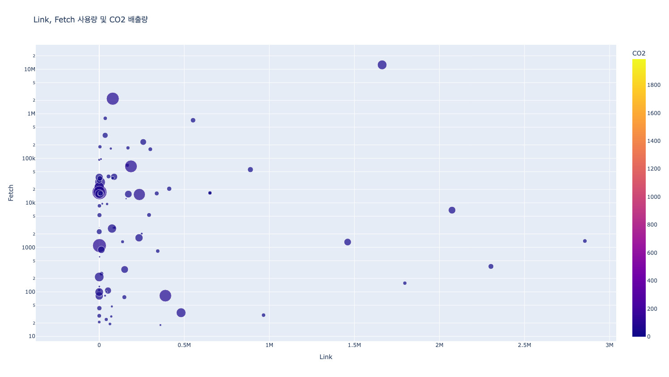
Carbon - free ㅤ ㅤ
데이터 분포 시각화
Link, Fetch 사용량 및 CO2 배출량

Slide 16
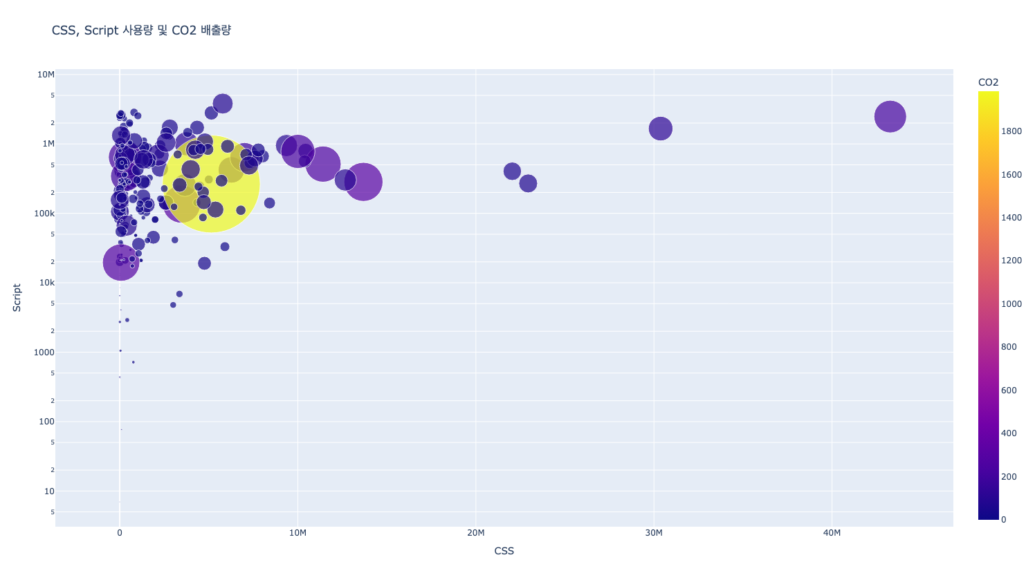
Carbon - free ㅤ ㅤ
데이터 분포 시각화
CSS, Script 사용량 및 CO2 배출량

Slide 17
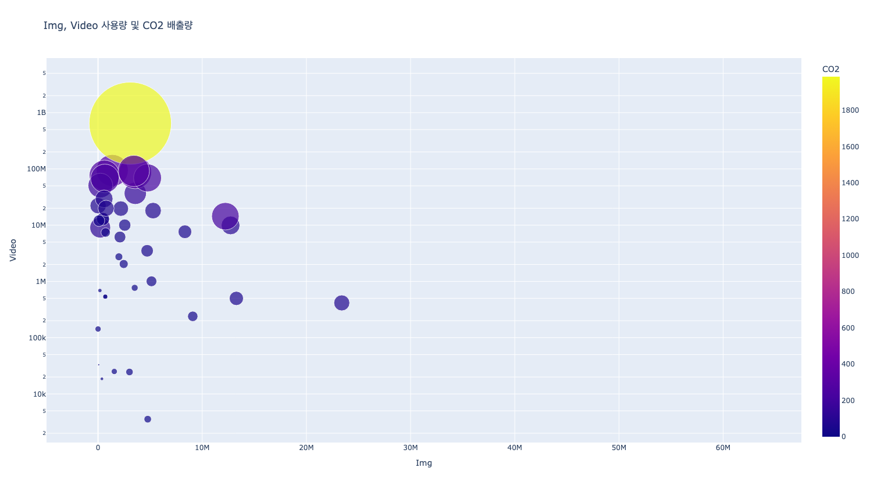
Carbon - free ㅤ ㅤ
데이터 분포 시각화
Img, Video 사용량 및 CO2 배출량

Slide 18
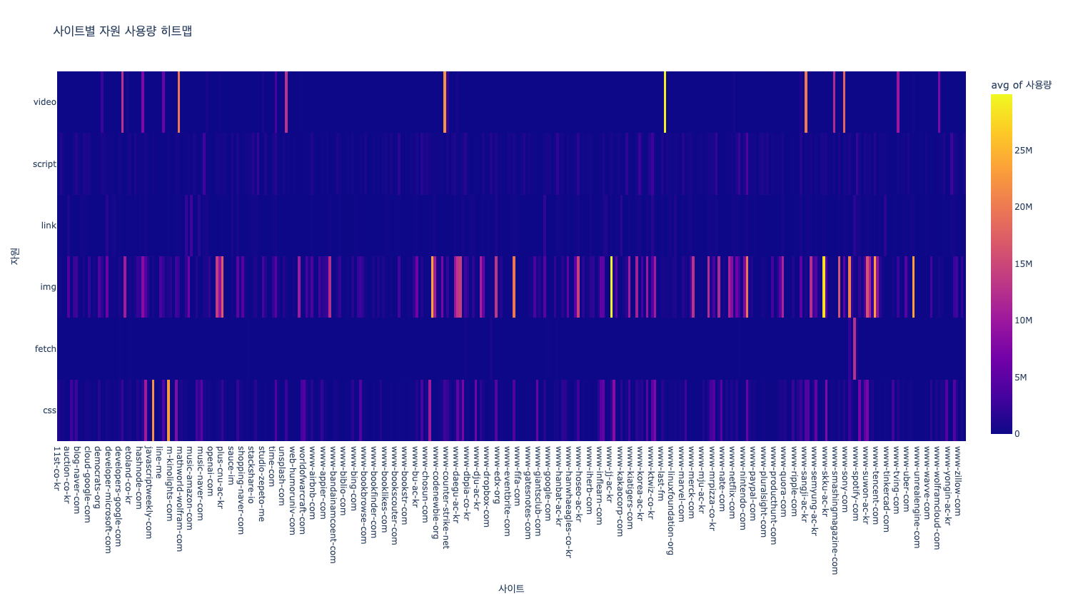
Carbon - free ㅤ ㅤ
데이터 분포 시각화
사이트별 자원 사용량 히트맵

Slide 19
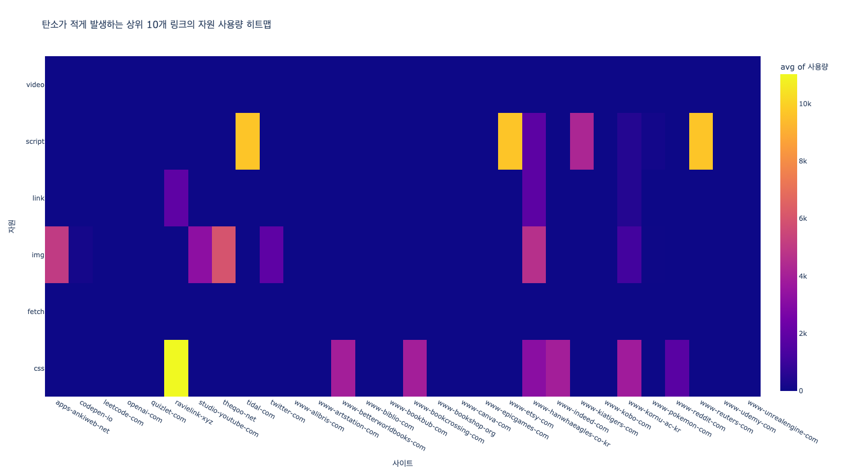
Carbon - free ㅤ ㅤ
데이터 분포 시각화
탄소가 적게 발생하는 상위 10개 링크의 자원 사용량 히트맵

Slide 20
Carbon - free ㅤ ㅤ
탄소등급분류표 제작
구간 산정 | 등급 | 데이터 분류 범위
CO2<=0.0118660751670599 | A+ | 0~5%
CO2<=0.0634206675298511 | A | 5~10%
CO2<=0.846303706225008 | B | 10~20%
CO2<=2.35371515683271 | C | 20~30%
CO2<=6.5946437755711385 | D | 30~50%
CO2>6.5946437755711385 | F | 50%~

Slide 21
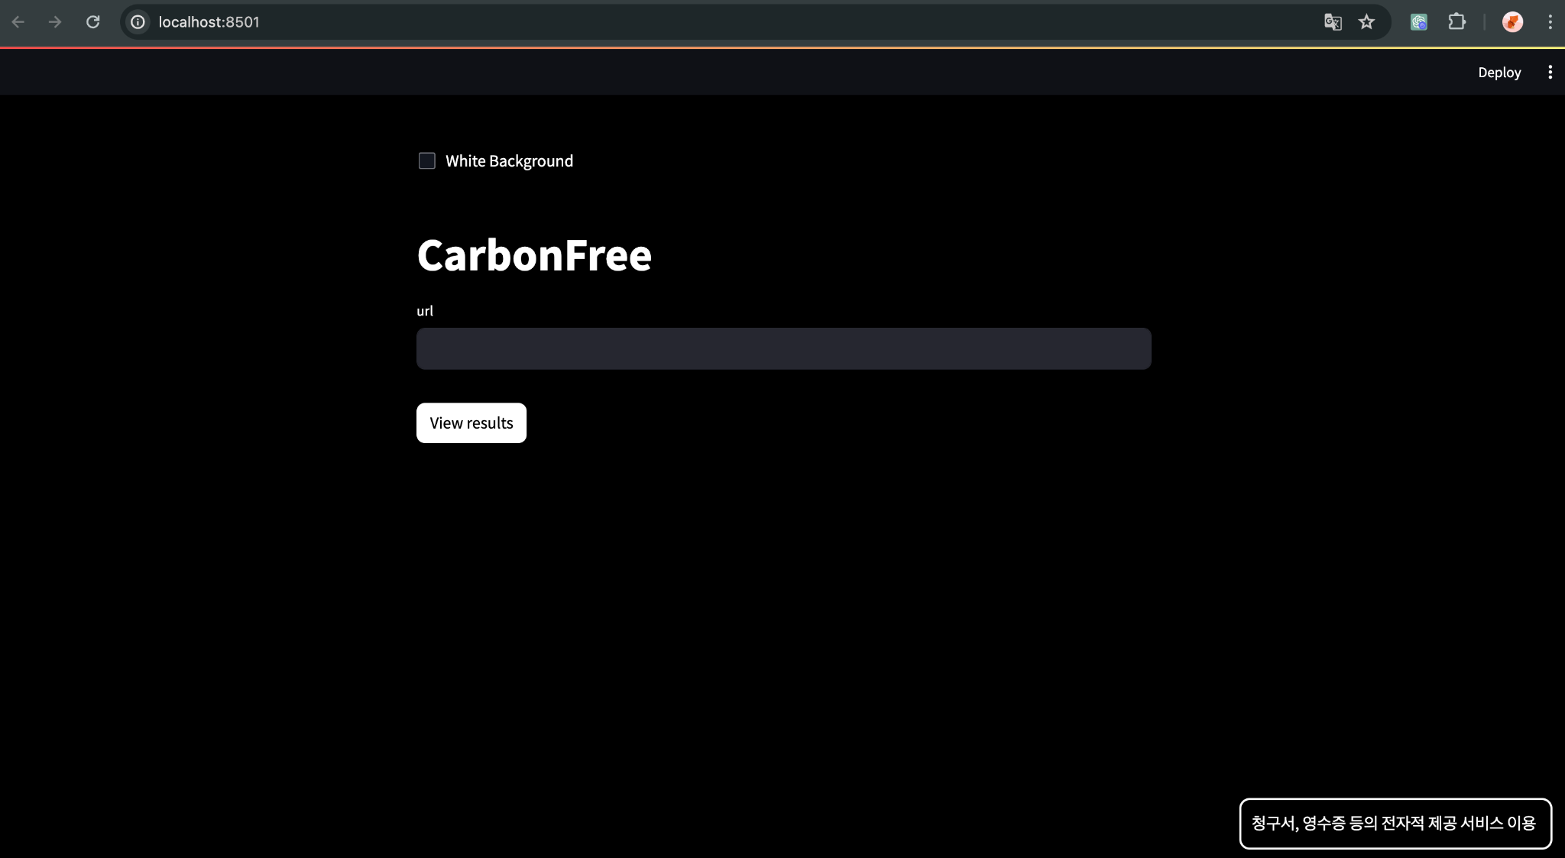
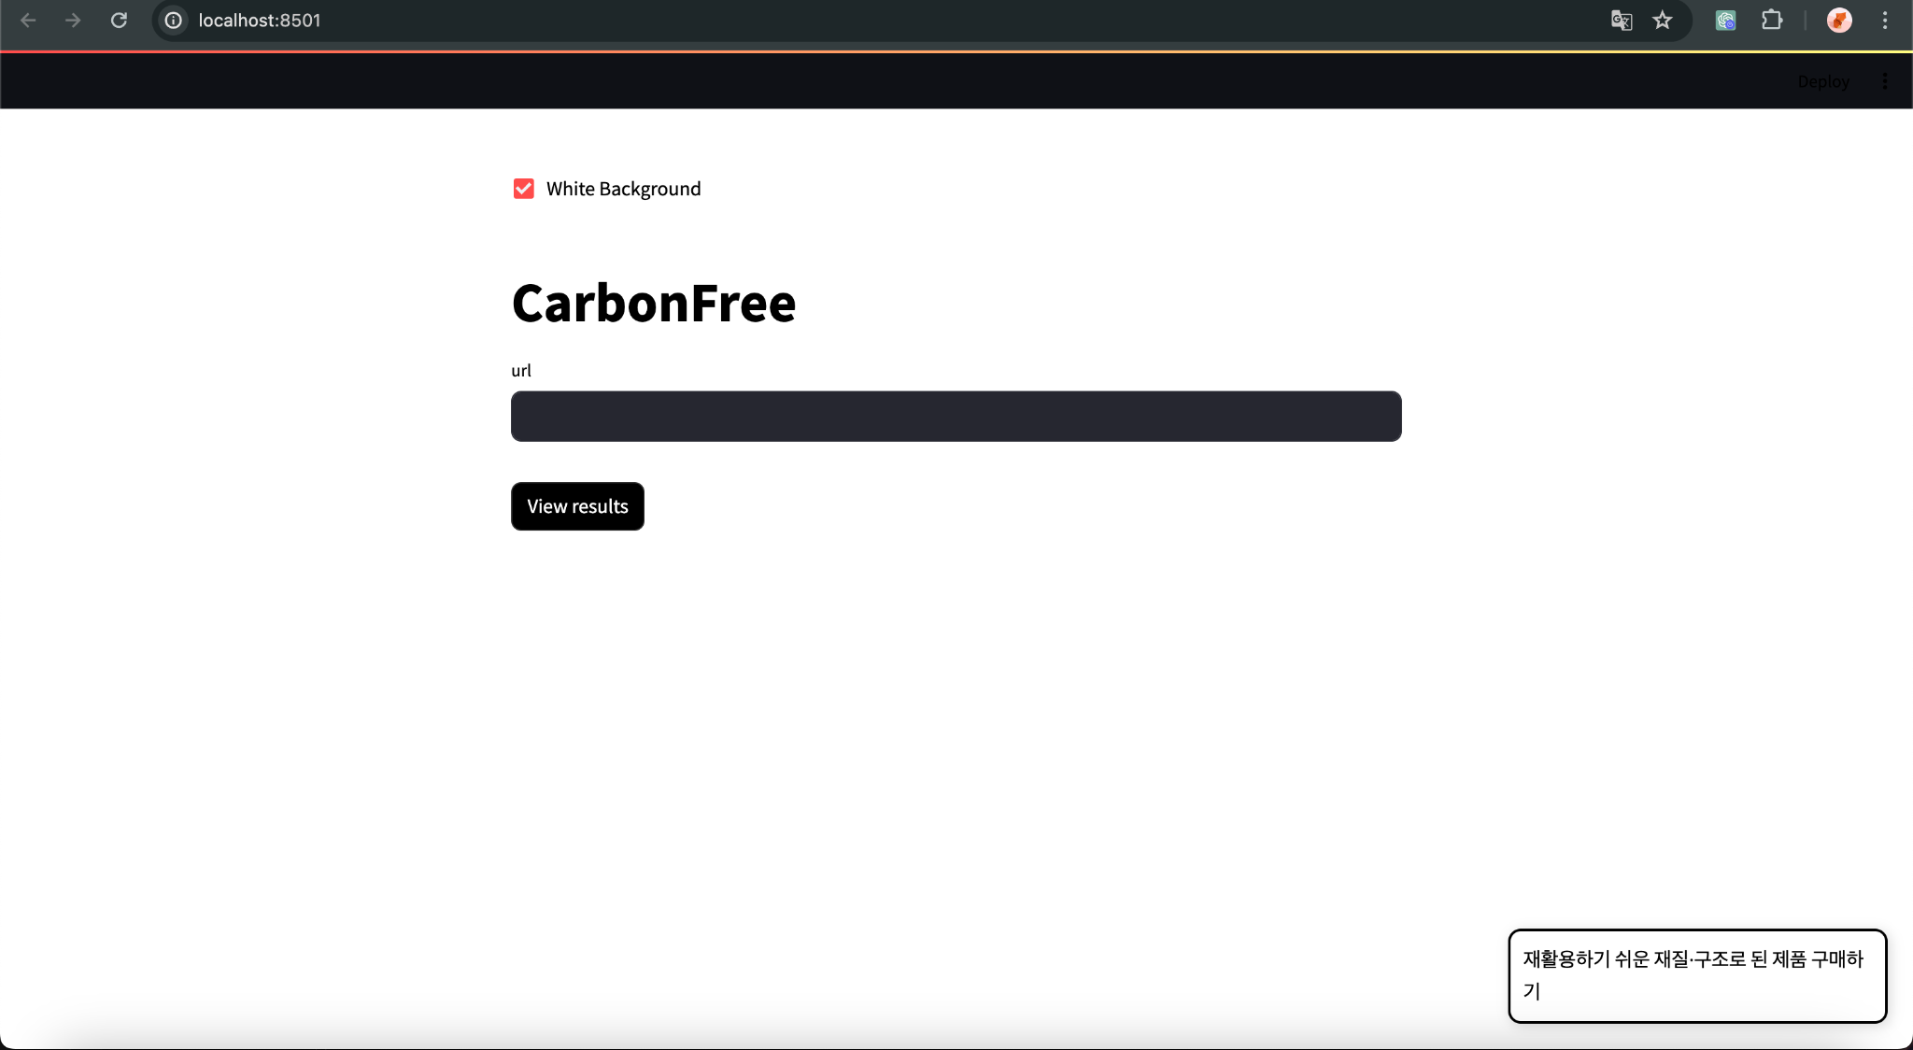
Carbon - free ㅤ ㅤ
웹페이지 수정
다크모드를 기본 설정 / 색이 반대로 뜨던 오류 개선
Notes:
carbon grade

Slide 22

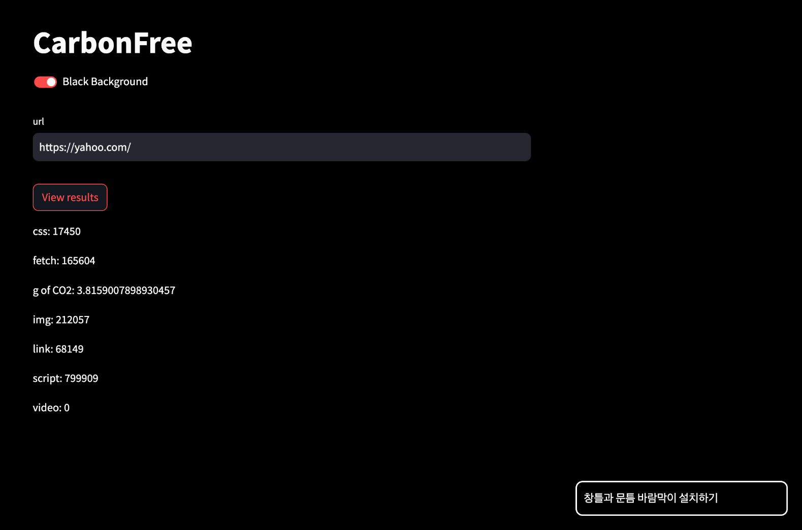
Carbon - free ㅤ ㅤ
웹페이지 수정
기존 웹페이지에서
측정 된 등급에 따른 사진이 나오도록 변경

Slide 23
Carbon - free ㅤ ㅤ
웹페이지 수정 예정
이미지 사이즈 조절
등급 기준을 알려주기
검색링크의 탄소등급을 올리기
위한 도움말 띄우기

Slide 24
Carbon - free ㅤ ㅤ
RnR
Role & Responsibility
금주 활동계획 (5/27~) | 검색링크 세부분석 후 웹페이지에 띄우기 1차 웹페이지 배포
 | 팀원 1 (이준원) | 팀원 2 (김화영) | 팀원 3 (오승연)
금주 개인별 활동계획 | 페이지 세부분석 코드 작성 및 API 제작 클라우드 기반 배포 | 데이터셋 추가 수집 클라우드 기반 배포 등급이미지 사이즈 조절 및 수정 웹페이지 코드 리팩토링 페이지 세부분석을 통한 시각화 검색링크의 탄소등급을 올리기 위한 도움말 띄우기
차주 활동계획 | 탄소 줄이는 방법 제안 및 줄였을때의 탄소 발생량 예측.

Slide 25


Carbon - free ㅤ ㅤ
감사합니다

